Slide 1
Яндекс Книги
Магазин электронных книг
Проект Минакова Сергея

Slide 2
Принципы
Адаптивность
Доступность
Безопасность

Slide 3

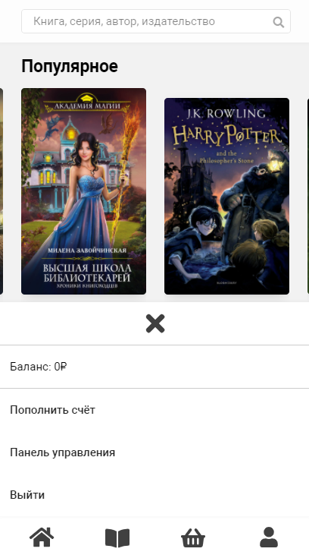


Slide 4
Реализация
Таблицы базы данных:
users
books
cart
bought_books
giftcodes
authors
series

Slide 5
Реализация
Страницы:
index
login
registration
pay
book
admin
cart
mybooks
download

Slide 6
Объем
2811 строк

